Slide 1
KEK理論センター研究会, ２０１７年１１月２０日
CSM＋SVMによる
⁴Heの励起共鳴状態の分析
新潟大学情報基盤センター
青山茂義
S. Aoyama, PTEP, 123D01(2016)

Slide 2
4体共鳴状態
相互作用が、弱くなると
束縛状態
共鳴状態
Complex Scaling Methodは、束縛状態、共鳴状態、連続状態を統一的に扱うことができる。

Slide 3
Complex Scaling Method
r → re^{iθ}
Hψ=Eψ
H_{θ}ψ_{θ}=E*ψ_{θ}
p → pe^{-iθ}
E*=E_{r}-iΓ/2
Review: S. Aoyama, T.Myo, K. Kato and K. Ikeda Prog. Theor. Phys., 116 (2006).

Slide 4
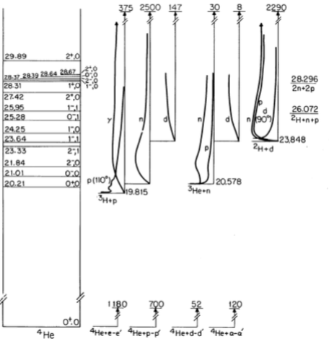
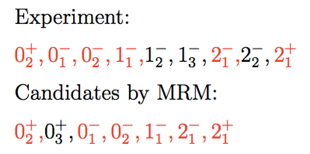
⁴Heのエネルギーレベル
⁴Heの励起状態は、実験と理論とが一致しているとは言えない。
p+p+n+n 敷居値の下に、九つの励起状態が報告されている。
（理論は、多くても七）
Very large decay width
h+n threshold
t+p threshold
境界条件を考慮した核力第一計算
を行っても、実験を再現しない！
D.R. Tilley, H.R. Weller, G.M. Hale,
Nucl Phys A 541(1992).

Slide 5
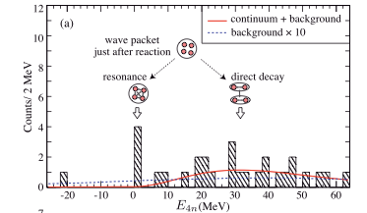
E=0.83±0.65(stat)±1.25(syst) MeV
α-cluster ^{４}n (tetra-neutrons)

Slide 6
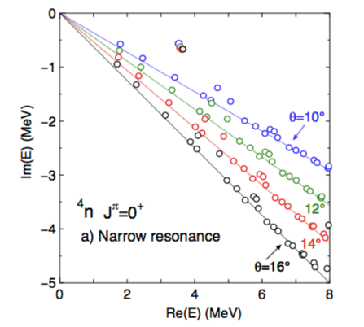
⁴nに対するCSM計算
E.Hiyama, R.Lazauskas, J.Carbonell, M.Kamimura, PRC93(2016)044004
Experiment (E=-0.83 MeV)
Resonance
2 MeV以下の連続状態の
解がない！
=>基底関数が不十分
AV8’+3NF
V^{T=3/2}/V^{T=1/2}= 13.73

Slide 7
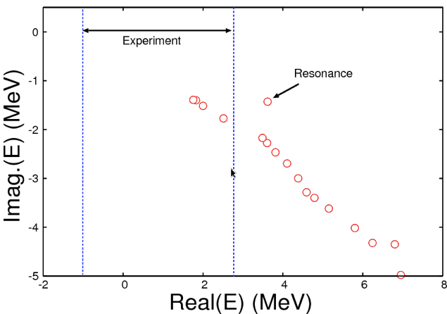
⁴nに対するCSM計算
V^{T=3/2}/V^{T=1/2}= 13.73
2 MeV以下の連続状態の
解がない！
=>基底関数が不十分
AV8’+3NF
〜10 hour with 2048 core
理論の適用限界は、〜2MeV （Hiyama et al、１４，０００次元 ）
限界を下げるには、基底関数を増やす必要がある（１０万次元以上）。

Slide 8
複素座標スケーリング法の適用
⁴Heの励起状態に、複素座標スケーリング法を適用すると、数百万次元の複素行列（密行列）の取り扱いが必要となる。
S. Aoyama, PTEP, 123D01(2016)
＝＞CSM＋SVM＋CG
基本的なアイデア
①束縛している部分系（d,t,3He)に対して、SVMを適用して、4体系内の対応する基底関数のパラメータとして、採用する。
②少ない基底で、複素座標スケーリングをかけると、部分系の波動関数の振動の表現が難しくなるので、複素レンジガウシアン基底を採用する。
e.g. exp(-ar) -> exp(-a re^{iθ})
SVM：K. Varga, Y. Suzuki, Y. Ohbayashi, Phys. Rev. C50, 189 (1994)
CG: Ohtsubo, Fukushima, Kamimura, Hiyama, PTEP073D02(2013)

Slide 9
ハミルトニアン(4核子)
Realistic Interaction: AV8’ (+Coulomb+3NF)
V_{ij}: Central+LS+Tensor+Coulomb
Pudliner, Pandharipande, Carlson , Pieper, Wiringa: PRC56(1997)1720
V_{ijk}: Effective three nucleon force
Hiyama, Gibson, Kamimura, PRC 70(2003)031001
Effective Interaction: MN (+Coulomb)
V_{ij}: Central+Coulomb
Thompson, LeMere, Tang, NPA(1977)286

Slide 10
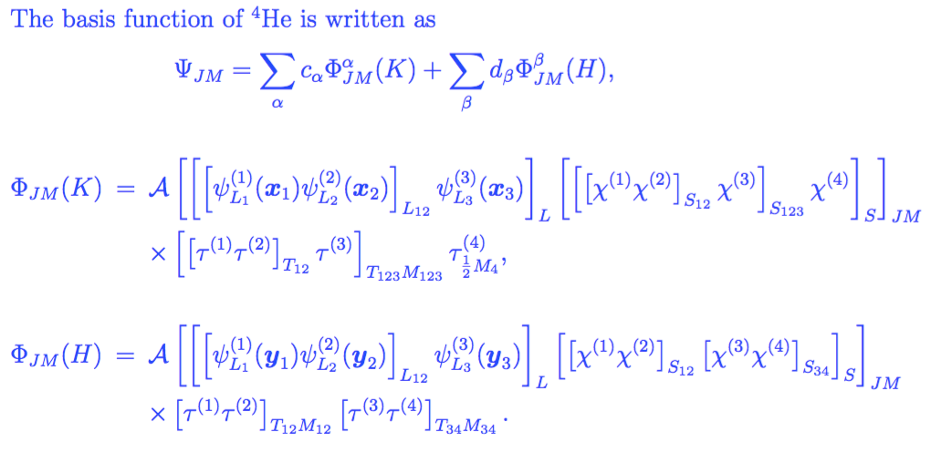
波動関数
K-type
H-type
Gaussian
Basis
Function

Slide 11
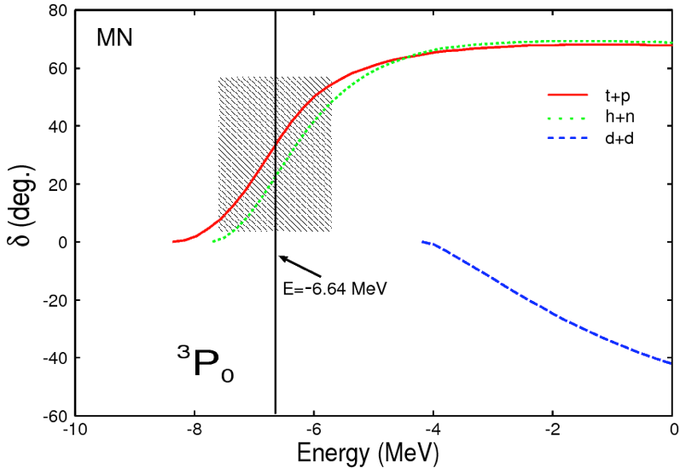
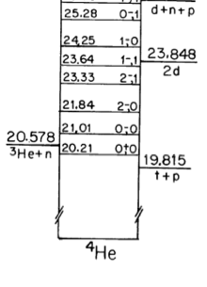
0⁻ の位相差
h+n
Γ〜2MeV
Microscopic R-matrix Method(MRM)
S. Aoyama, K. Arai, Y.Suzuki, D. Decouvemont, D. Baye, FBS52(2012)97

Slide 12
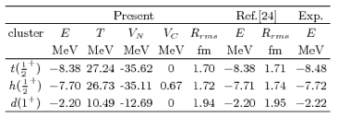
３核子系へのSVMの適用結果
MN
15 base
5 base
[24]Y. Suzuki et al. FBS42(2008)33
Example for a t+p channel
t
p
t
p
10
20
20
10
15
SVM
10X10X20=2000bases
15X20=300bases

Slide 13
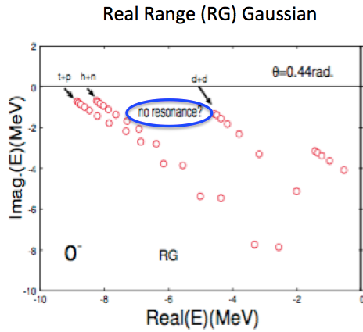
⁴Heの0⁻ の複素固有値
CSM+SVM
E=-6.64 MeV (MRM)
Minnesota
N_{b}=15 for t and ³He
N_{b}=5 for deutron
b₃^{max}=50fm and N=30 for 3N+N
b₃^{max}=40fm for N=20 for 2N+2N

Slide 14
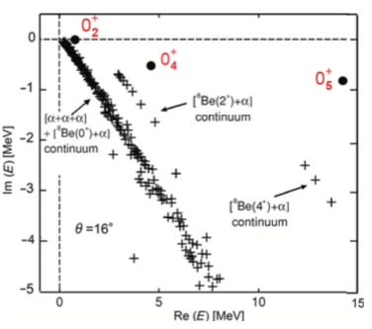
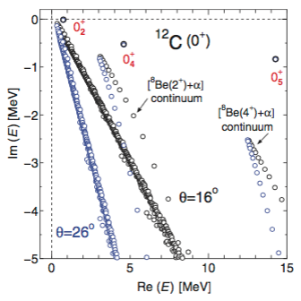
複素レンジガウス（CG）基底関数
ガウス基底関数に、波動関数の振動を表現する虚部が
導入されている。
Real-range Gaussian
Complex-range Gaussian
Kurokawa and Kato, PRC71(2005)
Ohtsubo, Fukushima, Kamimura, Hiyama,
PTEP073D02(2013)

Slide 15
CG基底関数を複素座標スケーリング法で使うときの問題点①
S. Aoyama, PTEP, 123D01(2016)
エルミート性
複素対称性
＝ガモフ量子力学
CG基底関数を用いると、エルミートでも複素対称でもない！

Slide 16
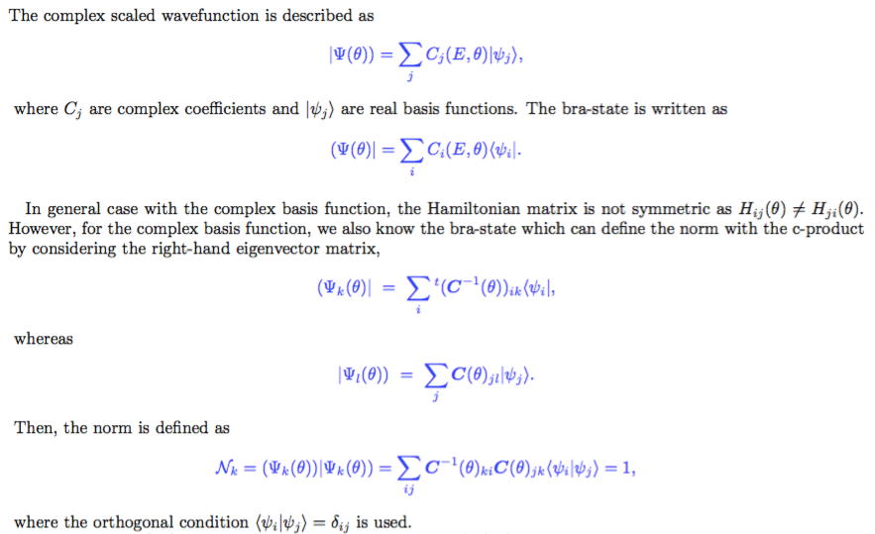
問題点①を解消する理論的可能性
N. Moiseyev, Phys. Rep. 302(1998)
S. Aoyama, PTEP, 123D01(2016)

Slide 17
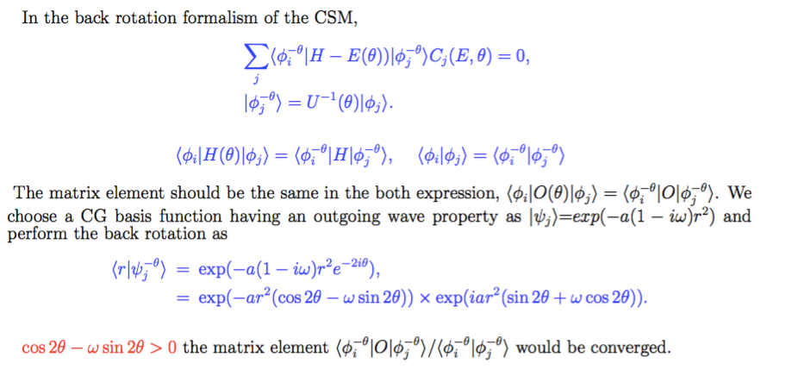
CG基底関数を複素座標スケーリング法で使うときの問題点②
e.g.When we employ ω=0.6, θ_{max}=0.515 rad. Instead of π/4=0.78 rad.
大きなωを用いると、スケーリングアングルの上限が小さくなる。

Slide 18
Triton(３体系) の CSM+SVM+CG計算
CSM+SVM
CSM+SVM+CG
CSM
800次元 -> 30次元!
Standard CSM CSM+SVM+CG
SVM：K. Varga, Y. Suzuki, Y. Ohbayashi, Phys. Rev. C50, 189 (1994)

Slide 19
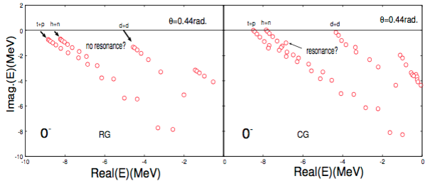
⁴Heの0⁻ の複素固有値
CSM+SVM
RG基底関数だと、共鳴が求まらないが、CG基底関数だと、
共鳴が求まる。
Real Range (RG) Gaussian
Complex Range (CG) Gaussian
Minnesota
N_{b}=15 for t and ³He
N_{b}=5 for deutron
b₃^{max}=50fm and N=30 for 3N+N
b₃^{max}=40fm for N=20 for 2N+2N

Slide 20
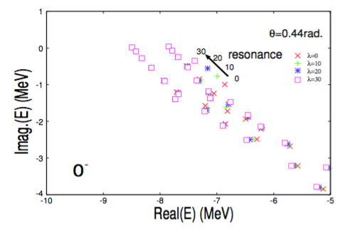
λトラジェクトリ （⁴He 0⁻ ）
ACCC+CSM
S. Aoyama, Phys. Rev. C 68 (2003).
S. Aoyama, Phys. Rev. Lett. 89 052501 (2002).

Slide 21
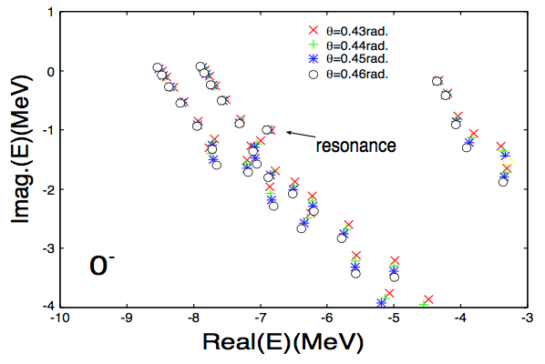
θトラジェクトリ （⁴He 0⁻ ）

Slide 22
まとめ
・CSM+SVMの提案を行った。
・Complex Scalingにより、部分系の波動関数の振動の
記述が悪くなるため、Real-range Gaussianでは上手くい
かなかったが、Complex-range Gaussianで改善された。
・⁴Heの0⁻（0⁺）が、共鳴状態として、実験と矛盾なく
求まった。
今後
・⁴Heの他のスピン状態
・テトラニュートロン(⁴n)

